Slide 1
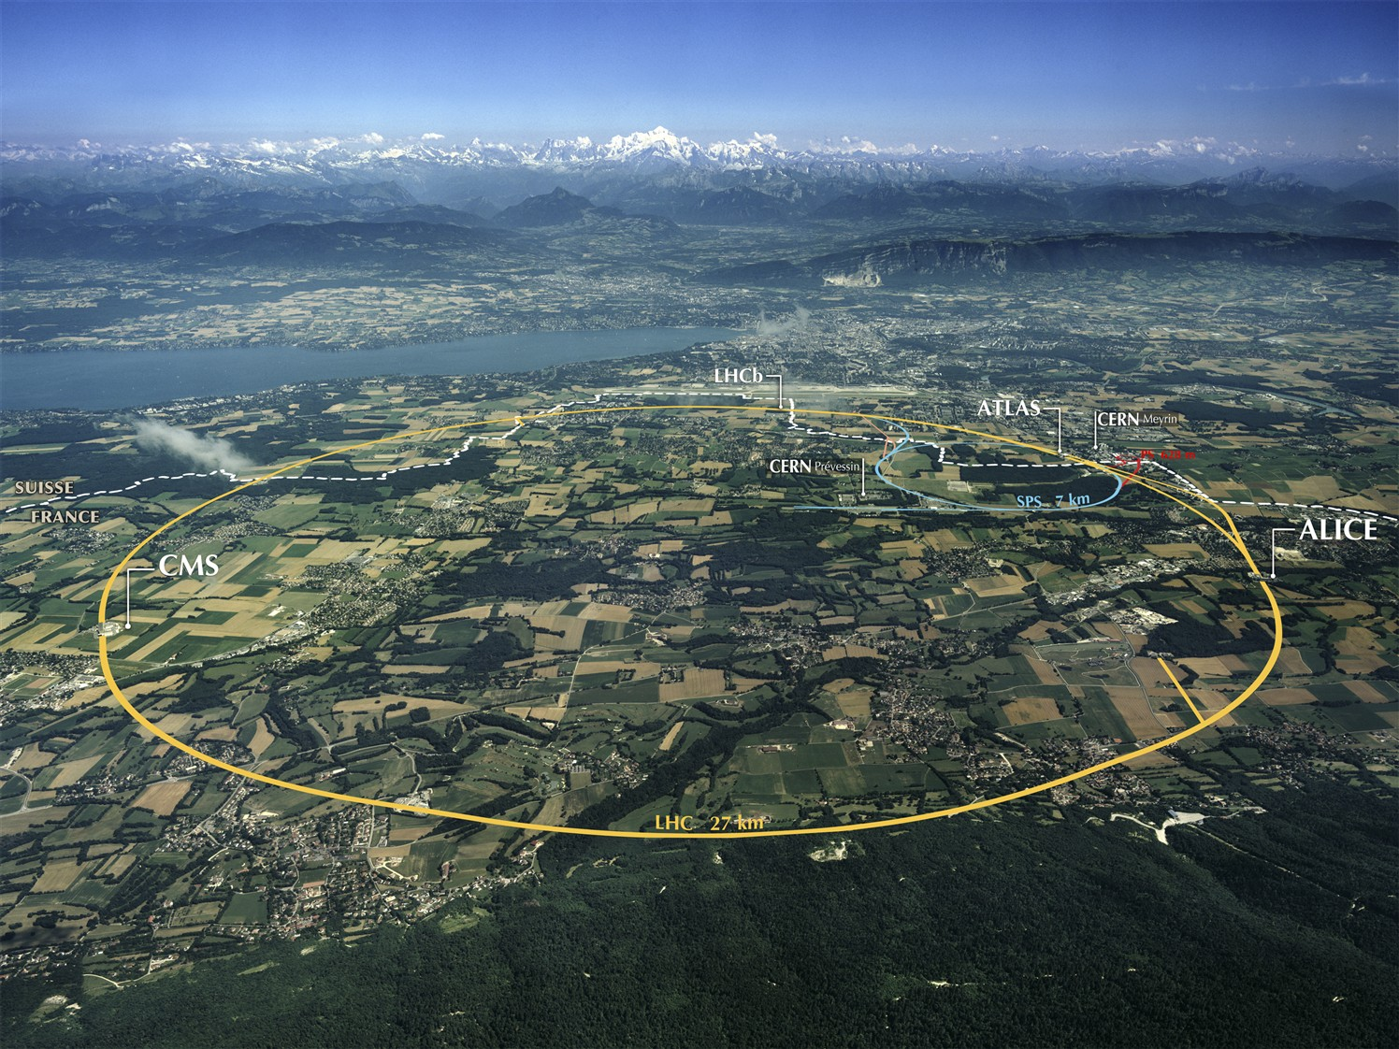
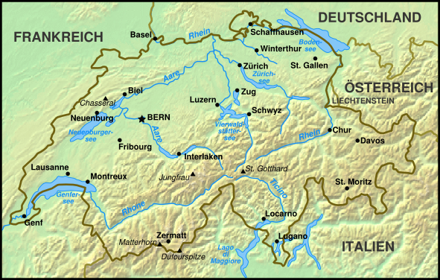
CERN
Das europäische Forschungszentrum für Teilchenphysik
(Conseil Européen pour la Recherche Nucléaire)
Genf
CERN
Schweiz
Frankreich
über CERN, Physik, Higgs & Co.
Der LHC Beschleuniger

Slide 2
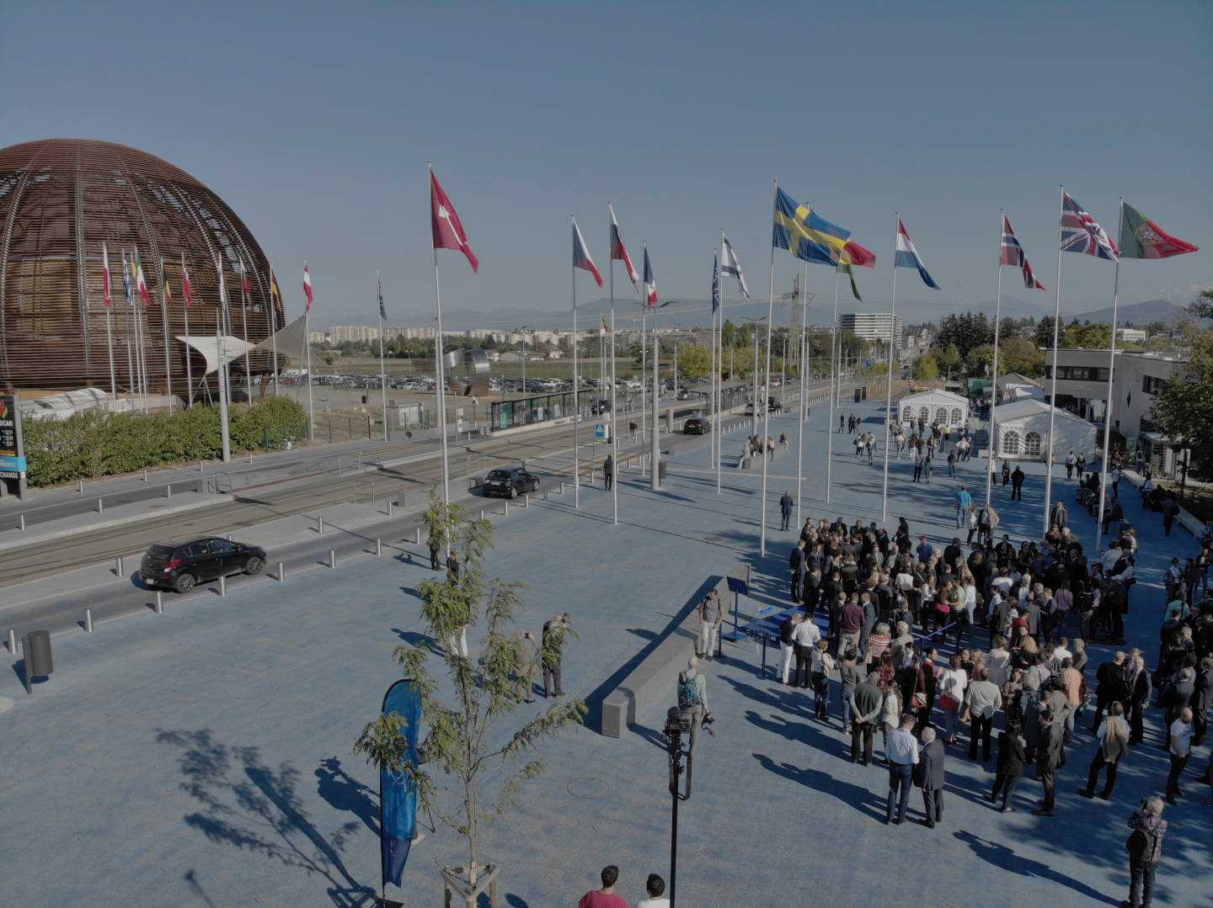

CERN wurde 1954 gegründet: 12 europäische Länder
“Wissenschaft für den Frieden”
Heute: 23 Mitgliedsländer (zuletzt: Serbien, 24. März 2019)
7 assoziierte Mitgliedsländer oder Beitrittskandidaten (zuletzt: Litauen, 8. Januar 2018)
~ 2600 Staff (Angestellte)
~ 800 Fellows (Stipendiaten)
~ 13’500 “Benutzer” (Gastwissenschaftler)
~ 1000 weiteres Personal
Mitgliedsländer: Belgien, Bulgarien, Dänemark, Deutschland, Finnland, Frankreich, Griechenland, Großbritannien, Israel, Italien, Niederlande, Norwegen, Österreich, Polen, Portugal, Rumänien, Schweden, Schweiz, Serbien, Slovakien, Spanien, Tschechische Republik, Ungarn
Assoziierte Mitglieder in der Vorstufe zur Mitgliedschaft: Slowenien, Zypern
Assoziierte Mitglieder: Indien, Litauen, Pakistan, Türkei, Ukraine
Beobachter: Japan, Rußland, Vereinigte Staaten von Amerika; Europäische Kommission, Joint Institute for Nuclear Research, UNESCO
Länder mit der Absicht auf (assoziierte) Mitgliedschaft: Brasilien, Estland, Irland, Kroatien, Lettland
2

Slide 3
Der Beginn von CERN
1946
  erste Ideen zur Gründung einer internationalen (europäischen) Wissenschaftsorganisation unmittelbar nach dem 2. Weltkrieg
Dezember 1949
  erster konkreter Vorschlag bei der UNESCO Conference in Lausanne
Dezember 1951 und Februar 1952
  Unterzeichnung eines Regierungsabkommen bei der UNESCO zur Gründung eines vorläufigen CERN Rates
4. Oktober 1952
  vorläufiger CERN Rat entscheidet sich für Meyrin bei Genf als Standort (andere Vorschläge: Arnheim, Kopenhagen, Paris)
    Gelände verfügbar, bereits existierende internationale Gemeinschaft, Neutralität
29. September 1954
  Abkommen unterzeichnet von 9/12 Ländern, offizieller CERN-Geburtstag

Slide 4
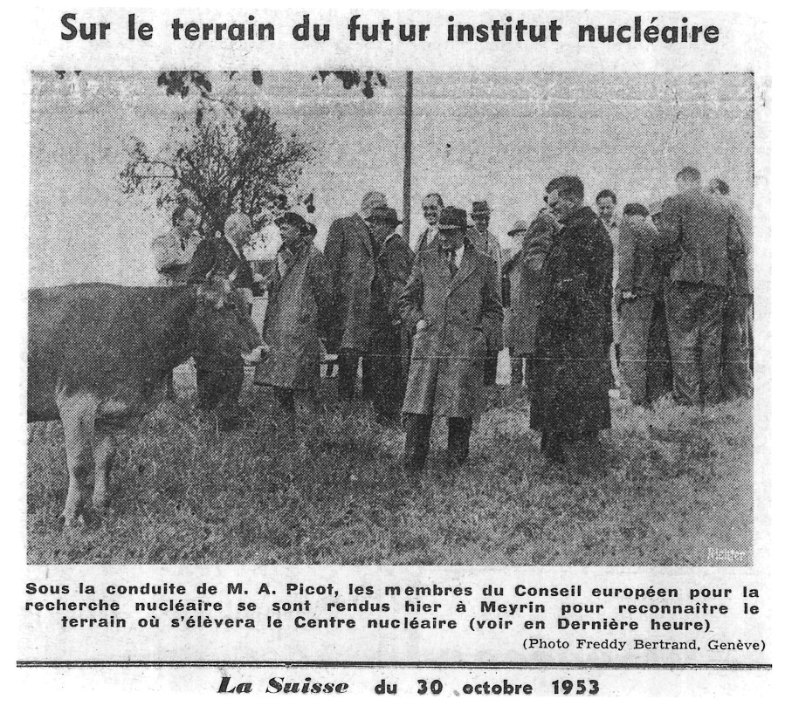
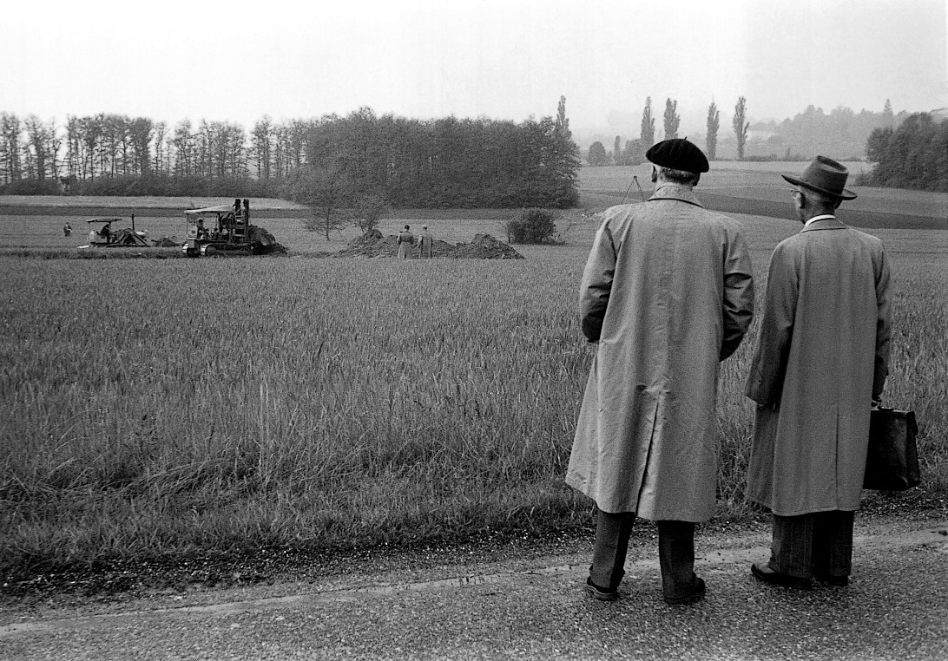
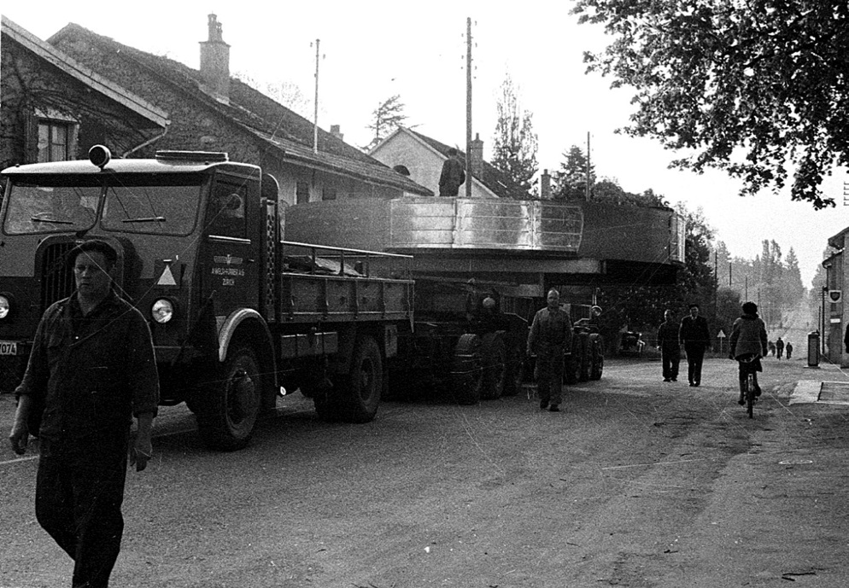
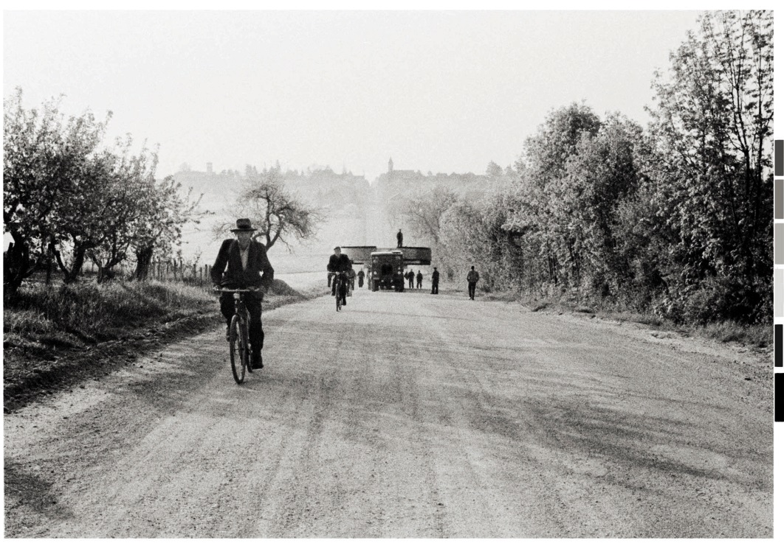
Frühe Fotos
Begehung des zukünftigen
Standorts in Meyrin
(30. Oktober 1953)
erste Bauarbeiten
(17. Mai 1954)
Meyrin
(noch) ungepflasterte Straße
heute: CERN Tram Haltestelle
Transport der ersten Beschleunigerteile (Synchrozyklotron)
durch Meyrin (1956)

Slide 5
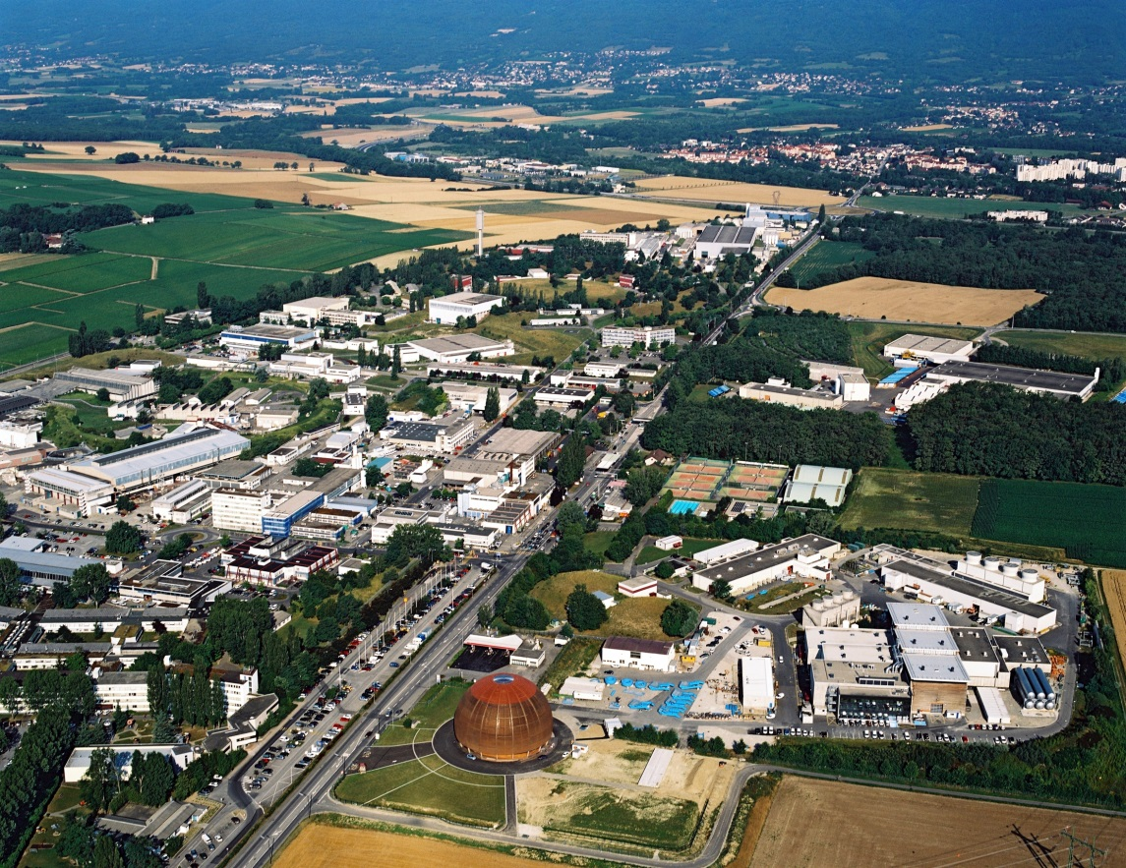
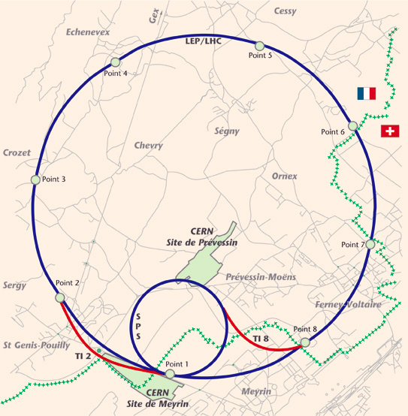
CERN Gelände
2 grosse Standorte
  Meyrin (Schweiz, mit Erweiterung nach Frankreich Ende 1960er Jahre)
  Prevessin (Frankreich, seit 1970er Jahre, zunächst eigenständig)
8 kleinere Standorte entlang des LHC Tunnels (in CH, F)
weitere kleinere Standorte (SPS, LHC Magnethalle usw.)

Slide 6
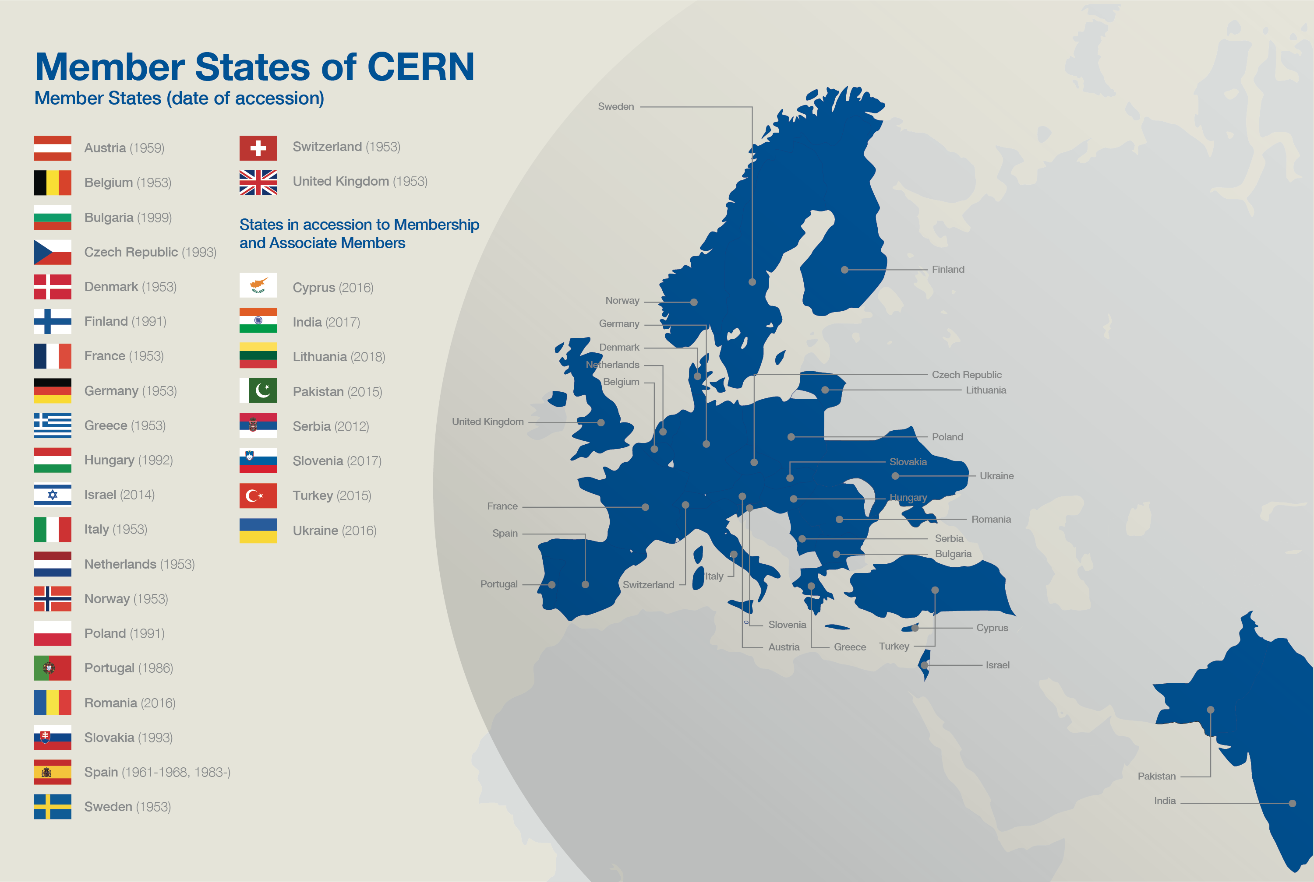
CERN Budget 2018: 1147 MCHF
(Member States: 1123 MCHF, Associated Members: 24 MCHF)
  umgerechnet ~1012 M€
    TU Berlin zum Vergleich: 535.5 M€ (2017, mit Drittmitteln) 35’000 Studenten
  anteilig nach Bruttoinlandsprodukt der Mitgliedsländer
Member State | Contribution [%]
Austria | 2.15
Belgium | 2.71
Bulgaria | 0.29
Czech Republic | 0.93
Denmark | 1.80
Finland | 1.33
France | 14.12
Germany | 20.55
Greece | 1.12
Hungary | 0.61
Israel | 1.61
Italy | 10.43
Netherlands | 4.61
Norway | 2.71
Poland | 2.82
Portugal | 1.11
Romania | 1.02
Slovak Republic | 0.49
Spain | 7.04
Sweden | 2.70
Switzerland | 4.02
United Kingdom | 15.84

Slide 7
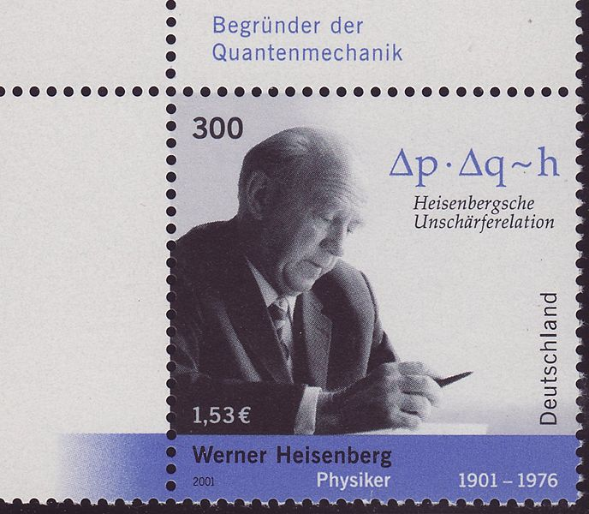
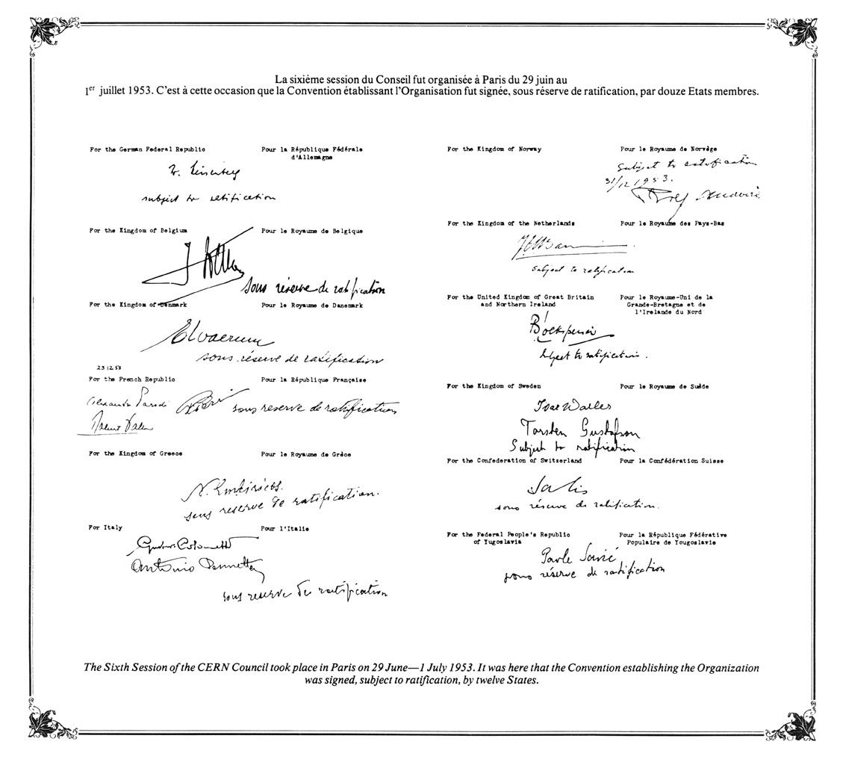
Deutschland und CERN
(West-)Deutschland ist einer der ersten 12 CERN Gründerstaaten (1954)
  Werner Heisenberg (Nobelpreisträger 1932) (unterzeichnete CERN Vertragsurkunde)
Teilchenphysik hatte immer eine hohe Bedeutung in Deutschland
  Nationales Labor: DESY (HH, Zeuthen)
  Internationales Labor mit starker deutscher Beteiligung: CERN
Zwei deutsche CERN General- Direktoren (beide vormals DESY)
  Herwig Schopper (1981 – 1988)
  Rolf-Dieter Heuer (2009 – 2015)

Slide 8
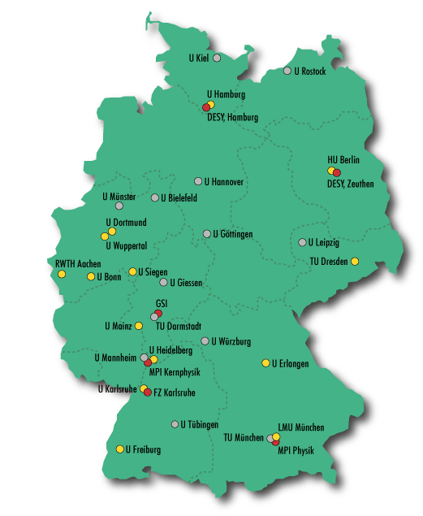
Teilchenphysik in Deutschland
Universitäten und Forschungszentren in Deutschland
  Universitäten mit sowohl experimenteller und theoretischer Teilchenphysik: 14
  Universitäten mit entweder experimenteller oder theoretischer Teilchenphysik: 12
  Forschungszentren (Standorte) ausserhalb Universitäten: 6
gelb: Universität (exp. und theo.)
grau: Universität (exp. oder theo. oder IT)
rot: Forschungszentrum (ausserhalb Universität)

Slide 9
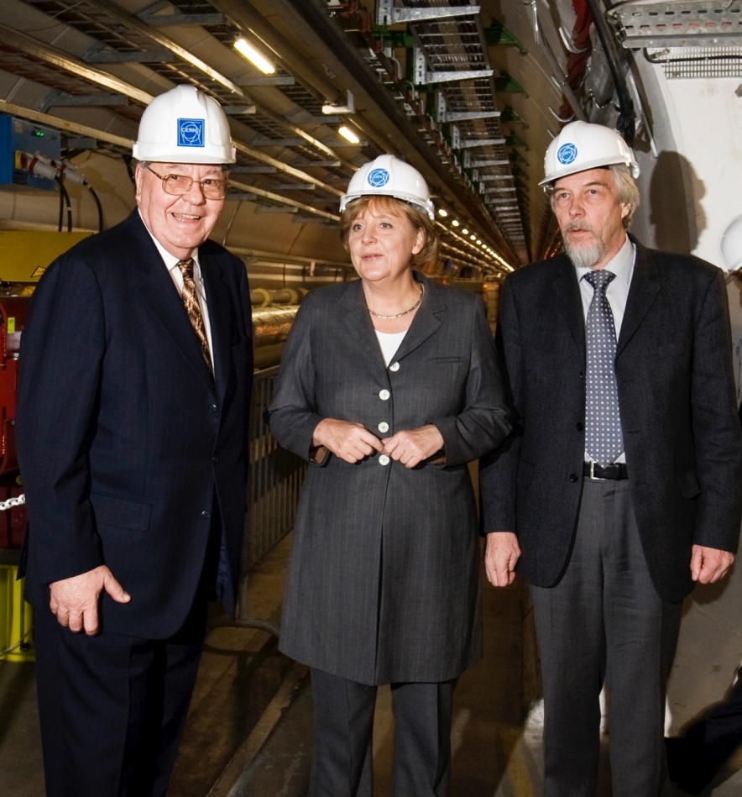
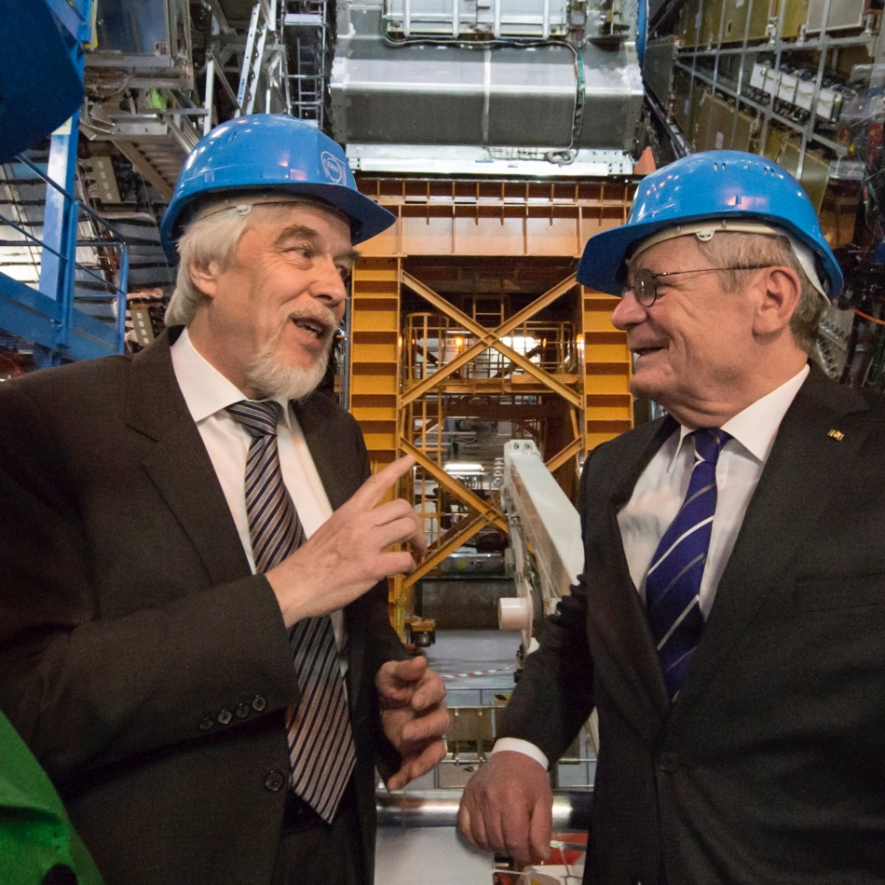
Deutsche Prominenz am CERN
Bundeskanzlerin Angela Merkel,
April 2008
Bundespräsident Joachim Gauck,
April 2014
+ Ministerinnen für Bildung und Forschung (Johanna Wanka, Annette Schavan, Edelgard Bulmahn), weitere Landesminister, Staatssekretäre, Uni-Rektoren…

Slide 10
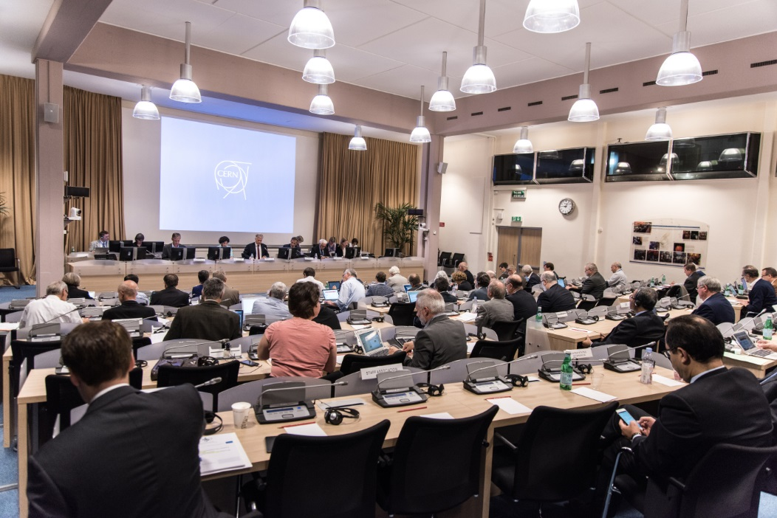
CERN Organisation: Council
CERN Council
Präsidentin: Ursula Bassler (FR, DE)
22 Mitgliedsstaaten
2 Delegierte
8 Assoziierte Mitgliedsstaaten
2 Delegierte
Ex-Officio Mitglieder
Verschiedene Beobachter auf Einladung
Finance Committee
Vorsitzender: Ossi Malmberg (FL)
Deutsche Delegierte:
Volkmar Dietz (BMBF)
Siggi Bethke (MPI für Physik, München)
22 Mitgliedsstaaten
2 Delegierte
5 Assoziierte Mitgliedsstaaten
2 Delegierte
Ex-Officio Mitglieder
Verschiedene Beobachter auf Einladung
Scientific Policy Committee
Vorsitzender: R. Keith Ellis (GB)
16 individuelle Mitglieder
Ex-Officio Mitglieder
Vorsitzende der Experiment- und
Beschleuniger-Komitees
mehrere ständig Eingeladene
u.a. Generaldirektor
Tripartite Employment Forum
Vorsitzender: Barbro Åsman (SE)
Pension Fund Governing Board
Vorsitzender: Thomas Roth (DE, BMBF)

Slide 11
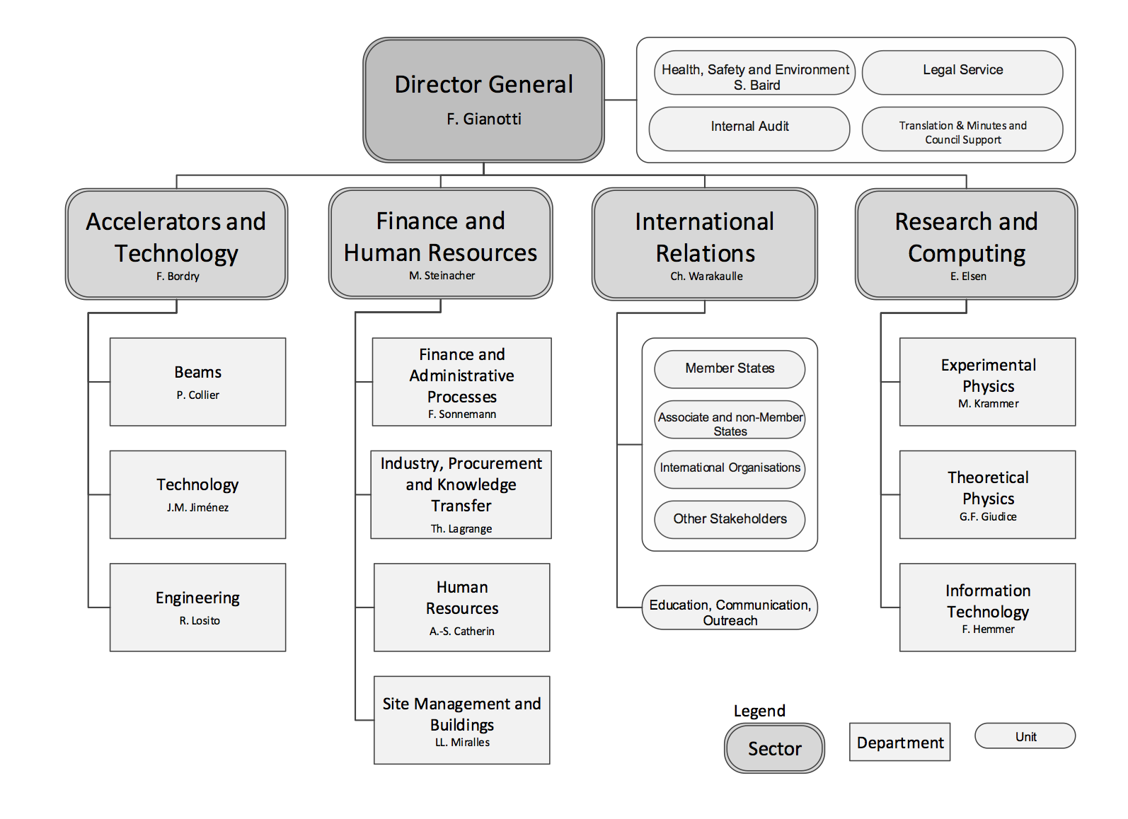
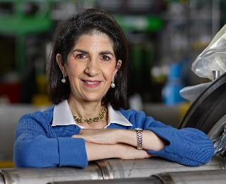
CERN Management
D. Forkel-Wirth
J. Purvis

Slide 12
Aufgabenteilung im CERN
Hauptanteil der CERN Angestellten: Ingenieure und Techniker
  nur 13% Physiker
CERN ist beides: Technologielabor + wissenschaftliches Zentrum
  CERN Angestellte: Technologie (hauptsächlich)
    Design, Bau und Betrieb grosser Beschleunigeranlagen (Infrastruktur “provider”)
  CERN “Benutzer” aus Universitäten und anderen Forschungszentren: Wissenschaft (hauptsächlich)
    Design, Bau, Betrieb der Teilchendetektoren und Physikdatenanalyse
Teilchenkollisionspunkt ist Schnittstelle zwischen CERN Angestellten und Gastwissenschaftlern
  Erzeugung der Kollisionen: CERN Angestellte
  Vermessung und Analyse der Kollisionen: Gastwissenschaftler

Slide 13
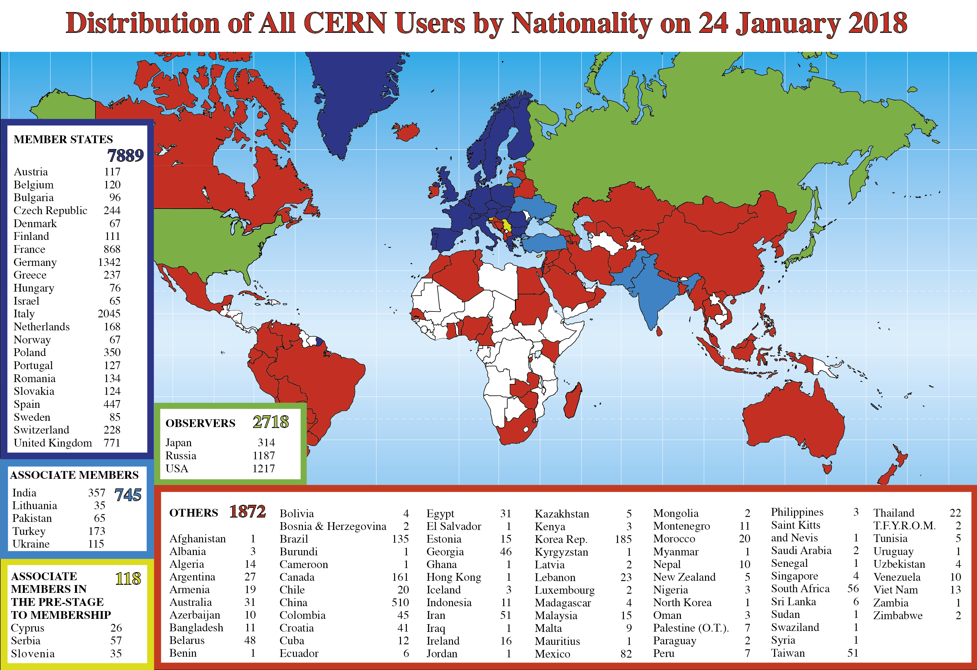
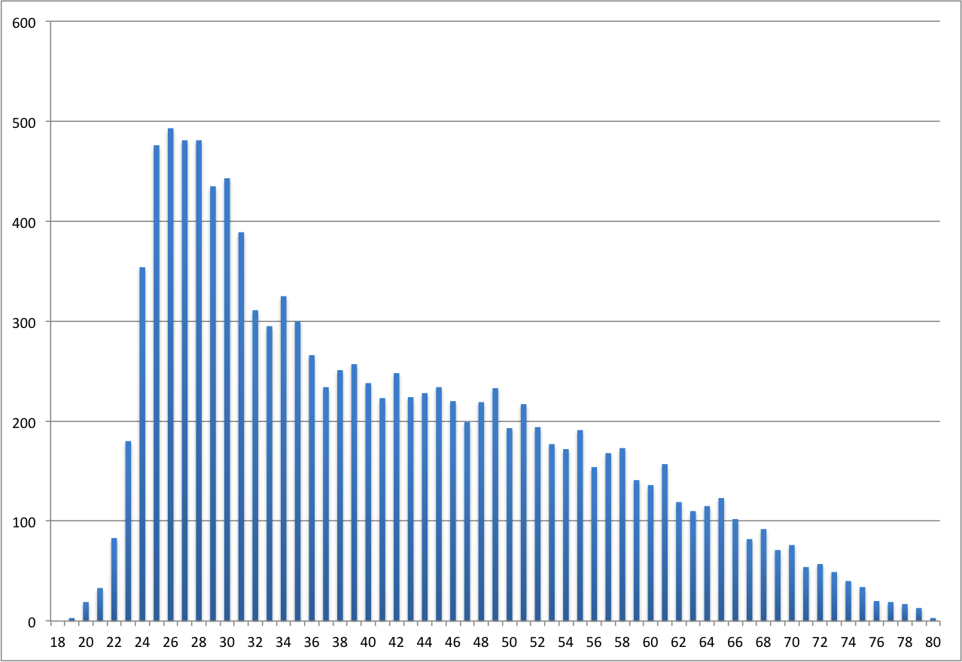
13‘342 CERN “Benutzer” (Gastwissenschaftler) aus Instituten
in 78 Ländern (~9.9% Deutsche) und mit 111 Nationalitäten
26
Altersverteilung
ca. 3000 Doktoranden
98

Slide 14
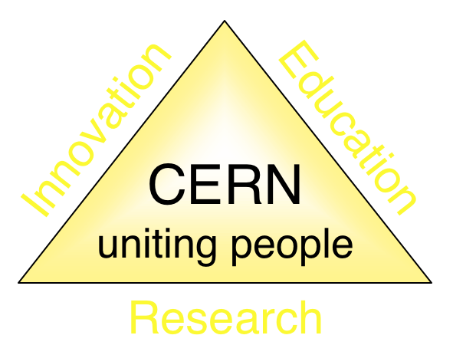
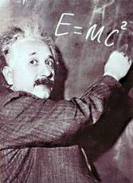
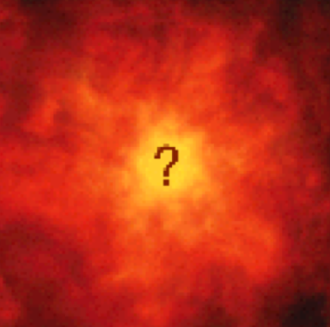

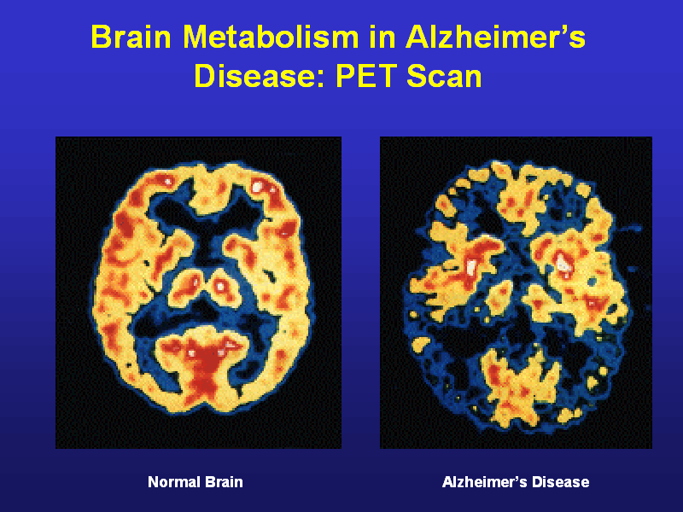
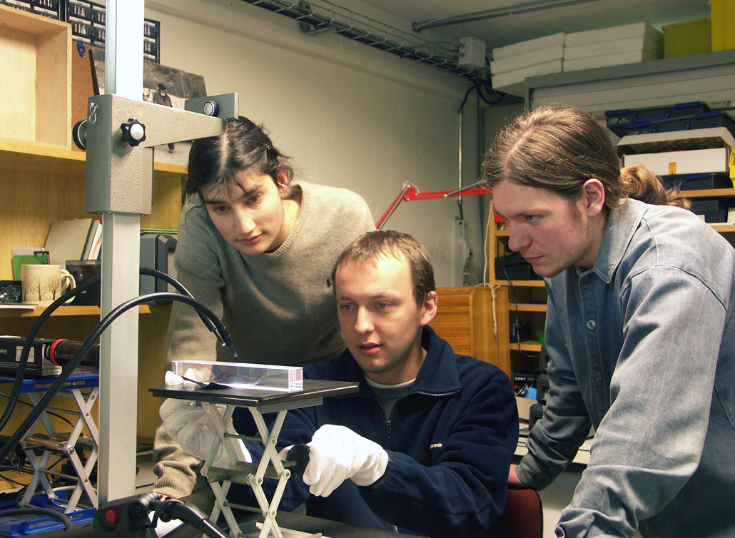
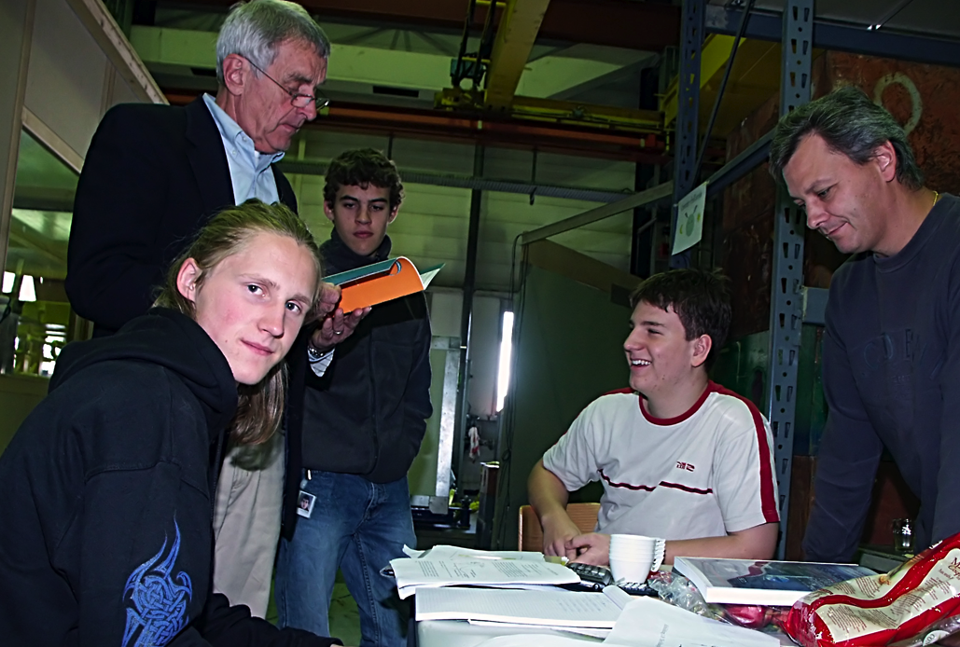
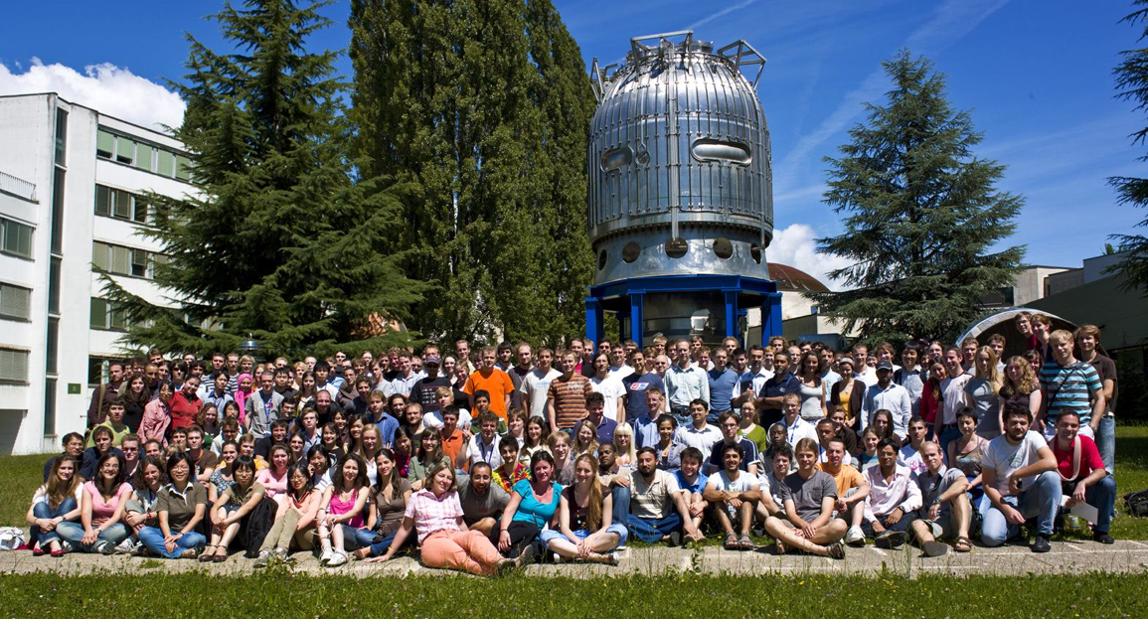
Die Aufgaben von CERN
Vorantreiben der Grenzen des Wissens
den Urknall erforschen …wie und was war die Materie in den ersten Momenten nach dem Urknall?
Entwicklung neuer Technologien für Beschleuniger und Detektoren
Informationstechnologie - das Web und das GRID
Medizin - Diagnose und Therapie
Ausbildung von Wissenschaftlern und Ingenieuren von morgen
Zusammenführen von Menschen aus verschiedenen Ländern und Kulturen
Notes:
14

Slide 15
Ausbildungsprogramme am CERN
Summer Students (2 – 3 Monate, ~350 Studenten)
  Studierende im 3. – 4. Jahr, 70% Physik – 30% Ingenieurswissenschaften und Informatik
    5 Wochen Vormittags-Vorlesungen + Arbeit in einer CERN Gruppe (kleines Projekt)
Technical Students (6 – 12 Monate, ~200 Studenten)
  Masterstudenten in technischen Bereichen
  Sonderprogramm Baden-Württemberg (einige FHs + KIT) und Rheinland-Pfalz
Doctoral Students (3 Jahre, ~220 Studenten)
  Doktoranden mit technisch orientierten Themenbereichen
  Deutsches Sonderprogramm (Wolfgang-Gentner-Programm)
Fellows (2 – 3 Jahre, ~850 Fellows)
  Junior-Fellowships: technischer Master, keine Promotion erforderlich
  Senior-Fellowships: Promotion erforderlich oder >4 Jahre nach Master

Slide 16
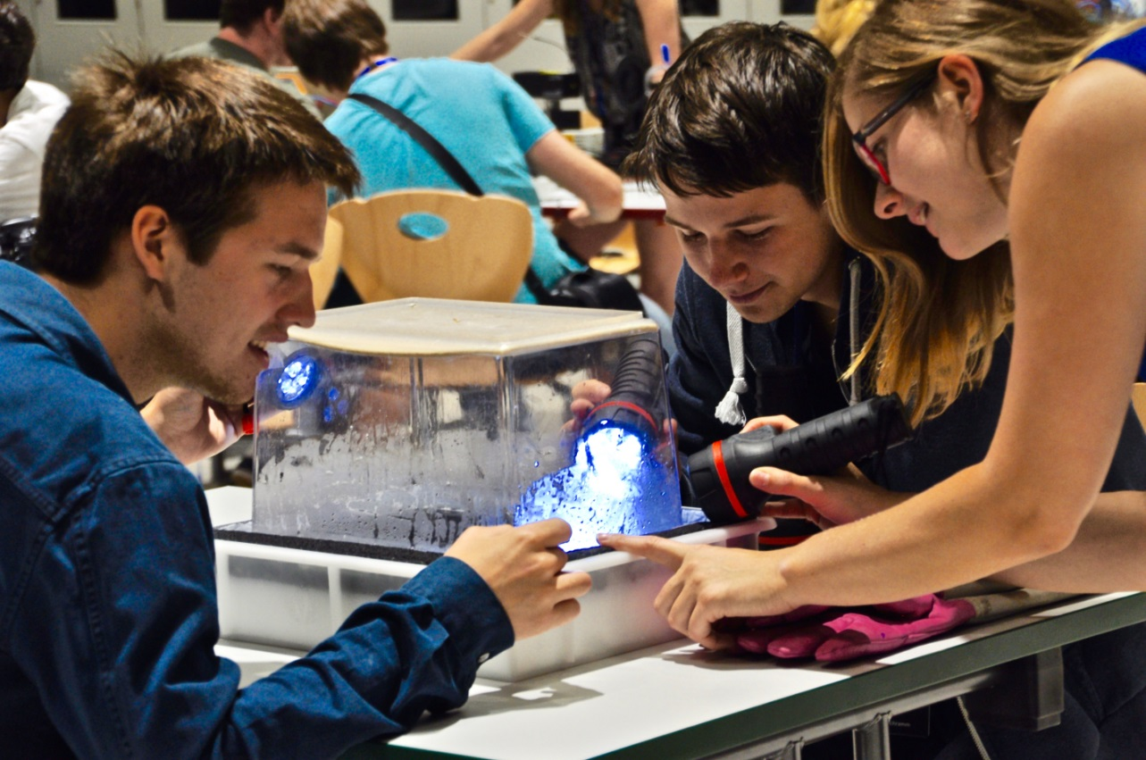
Lehrer- und Schülerausbildung
High School Teachers Programme (HST)
  3 Wochen im Sommer, ~40-50 Teilnehmer/Jahr, auf Englisch
National Teacher Programmes (in Landessprache, 1 Woche)
  2017: 31 Kurse mit 952 Physik-Lehrern
S’Cool LAB
  Experimente für Schüler
    Bau einer Nebelkammer
    Röntgen-Röhre + Experimente
    Supraleitung
    Fadenstrahlrohr
    ATLAS Magnetmodell
  2017:
    7240 Schüler aus 58 Ländern

Slide 17

CERN’s wissenschaftliche Aufgaben
Beantwortung fundamentaler Fragen
  Warum haben Teilchen Masse (sind schwer)?
    Newton konnte dies nicht erklären, aber Higgs…
  Aus was besteht 96% des Universums?
    Nur 4% besteht aus Elementarteilchen, die wir kennen. Und der Rest???
  Warum gibt er im Universum keine Antimaterie?
    Materie und Antimaterie sollte gleichermaßen nach dem Urknall entstanden sein. Es scheint nur Materie im Universum zu geben. Wo ist die Antimaterie?
  Wie war der Zustand der Materie kurz nach dem „Urknall“?
    Wie hat sich unser Universum daraus entwickelt?
Letztlichendlich: Warum gibt es uns überhaupt?
Higgs
Boson

Slide 18
CERN’s wissenschaftliche Aufgaben
Grundlagenforschung mit Elementarteilchen bei höchsten Energien (Hochenergiephysik)
  Bau und Betrieb des weltweit grössten Teilchenbeschleunigers LHC (Large Hadron Collider) seit 2009
  27 km Tunnel, 4 (riesige) Teilchendetektoren in unterirdischen Kavernen
  Wissenschaftliche Ziele
    Suche nach dem Higgs Teilchen (GEFUNDEN!) + präzise Vermessung der Eigenschaften
    Suche nach neuen Teilchen (z.B. dunkle Materie Teilchen)
Weitere Forschungsgebiete (Auswahl):
  Antimaterie (6 Experimente am Antiprotonen “Entschleuniger” AD)
    Unterschiede zu Materie, Spektroskopie, Anziehung im Schwerefeld
  Proton-Struktur (COMPASS Experiment)
  seltene Kaon Zerfälle (NA62)
    sensitiv auf Abweichungen vom Standardmodell

Slide 19
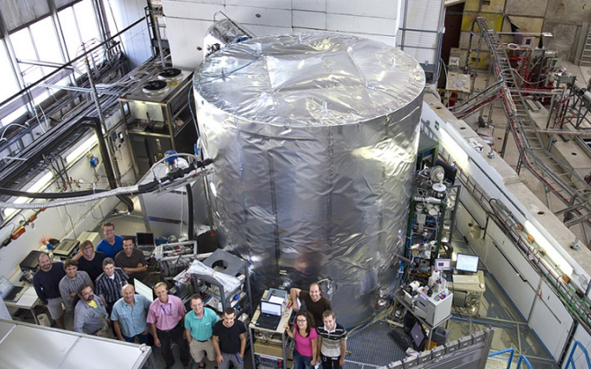
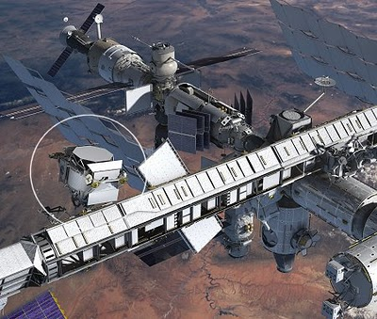
Wissenschaftliche Vielfalt am CERN
ISOLDE Radioaktive Ionenstrahlen
  Grundlagenforschung an radioaktiven Isotopen
  neu: MEDICIS (Produktion radioaktiver Isotope für die Medizinforschung)
nTOF (neutron Time-of-Flight Facility)
  nukleare Astrophysik + Kernphysik, Dosimetrie + Strahlungsschäden
CLOUD Experiment
  Einfluß von kosmischer Strahlung auf die Wolkenbildung
AMS (Alpha Magnetic Spectrometer)
  Suche nach Antimaterie in kosmischer Strahlung
  Auf der International Space Station mit vorletztem Space Shuttle Flug STS-134 im Mai 2011
  AMS Kontrollzentum am CERN
CLOUD

Slide 20
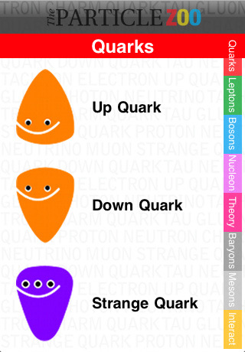
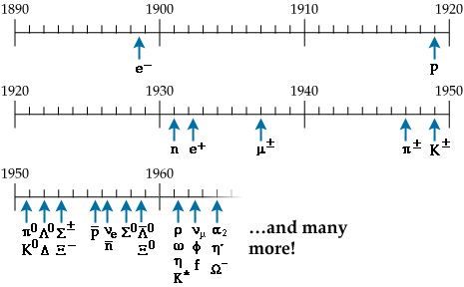
Teilchenphysik in den 1950…60ern
Viele neue Teilchen wurden entdeckt (“Teilchenzoo”)
  möglich gemacht durch immer stärkere Beschleuniger
      1959: CERN Proton Synchrotron (noch heute in Betrieb)
Fundamentale Fragen
  Was sind grundlegenden Bausteine der Materie? → Quarktheorie (1964)
  Welche Kräfte wirken zwischen den Materieteilchen? → Standardmodell
  Wie erhalten Teilchen ihre (verschiedene) Masse? → Higgs (1964/2012)

Slide 21

Aufbau der Materie
Heutiges Wissen: Materie hat eine hierarchische Struktur
  nur Elektronen und Quarks sind elementar (“punktförmig“)
Atom:
Philosophisch: Demokrit, 4. Jh. vor Christus
Theoretisch/Experimentell: Einstein/Perrin,
Erklärung/Messung der Brown’sche Bewegung, 1905
Elektron:
J.J. Thomson, Kathodenstrahlen, 1897
Proton: Rutherford, 1919
Neutron: Chadwick, 1932
Atomkern:
Rutherford, Streuung von
α-Teilchen (Heliumkernen)
an Goldatomen, 1910
Quark-Modell:
Gell-Mann, Zweig, 1964

Slide 22

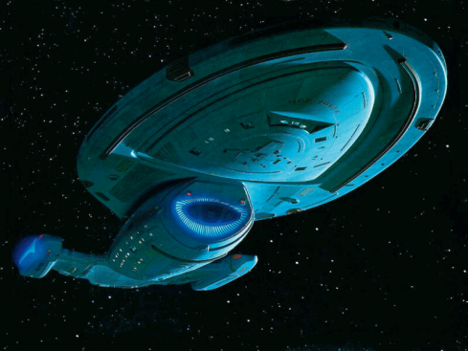
Antimaterie
Sehr populär seit Star Trek (Raumschiff Enterprise) und Illuminati
Antiteilchen verhalten sich wie normale Teilchen mit gleicher Masse aber mit umgekehrter Ladung
Name | Elektrische Ladung [e] | Masse [GeV/c²] | Elektrische Ladung [e] | (Anti-) Name
Elektron | - 1 | 0.0005 | + 1 | Positron
Proton | + 1 | 0.938 | - 1 | Antiproton
Neutron | 0 | 0.941 | 0 | Antineutron
Wasser-
stoff
Anti-
Wasserstoff
Neutron: Ladungen der Quarks im Neutron kehren sich um

Slide 23
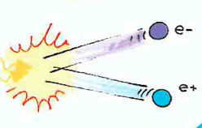
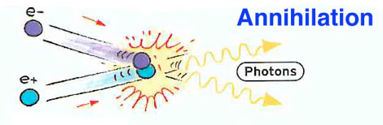
Antimaterie
Erzeugung von Antiteilchen zusammen mit normalen Materieteilchen aus Umwandlung von Energie in Masse
Produktion am CERN
  intensiver Proton-Strahl (aus Beschleuniger) trifft auf Target (Materieblock)
  Erzeugung von Teilchen aller Art: Pionen, Neutronen, Protonen, Antiprotonen,...
    hohe Energien ~einige hundert MeV bis mehrere GeV
  Ausfiltern von Antiprotonen (Filterung durch Magnetfelder)
  Verlangsamung der Antiprotonen in mehreren Schritten
    Energien im atomaren Bereich ~10 eV
E → mc²
mc² → E

Slide 24
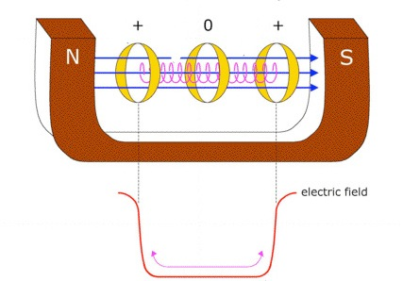
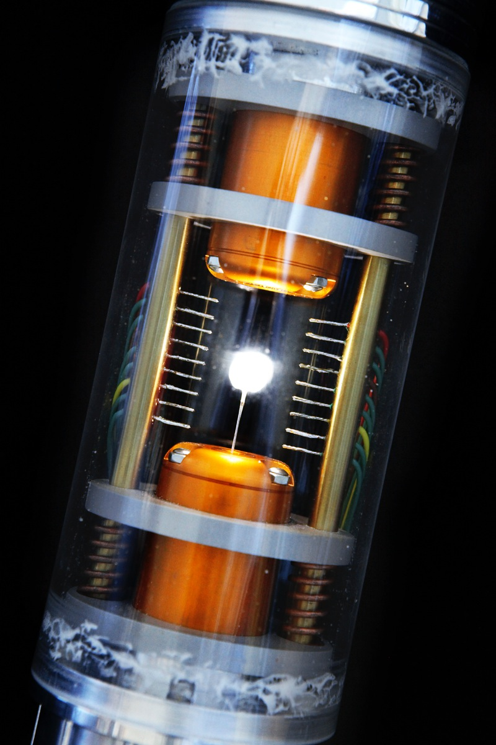
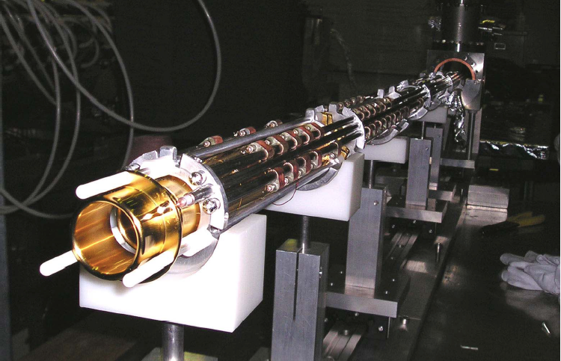
Speicherung von Antimaterie
Speicherung in Antimaterie-”Falle”
  Kombination von magn.+ el. Feldern
  Speicherdauer: ~viele Monate
  ~10 Millionen Antiprotonen
    geplant: ~1 Milliarde Antiprotonen
Magnete
Filmversion
aus “Illuminati”
Elektroden
Echte Antimaterie-Falle am CERN
Magnete
Ultrahoch
Vakuum

Slide 25
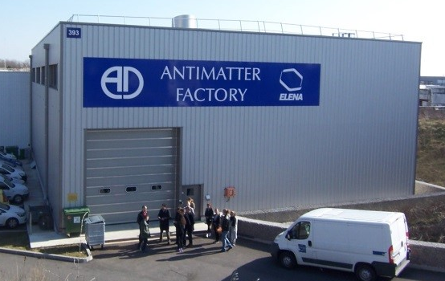

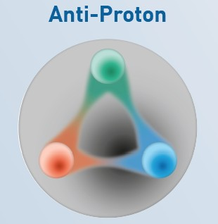
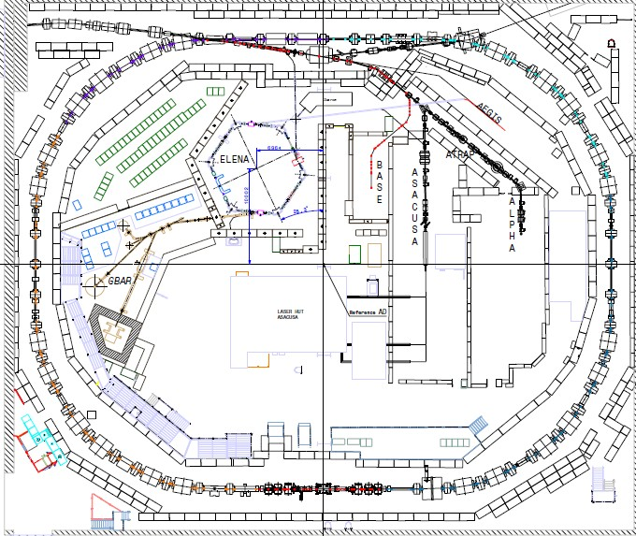
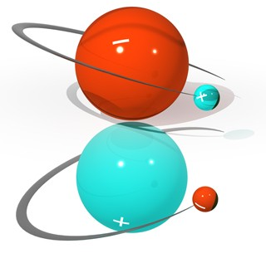
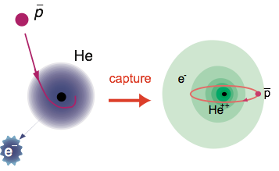
Die Antimaterie Fabrik
Antiprotonen
Antiwasserstoff
Antiprotonisches
Helium
BASE
AEGIS
ELENA
ATRAP
ASACUSA
ALPHA
GBAR
Antiproton Decelerator (“Entschleuniger”)

Slide 26
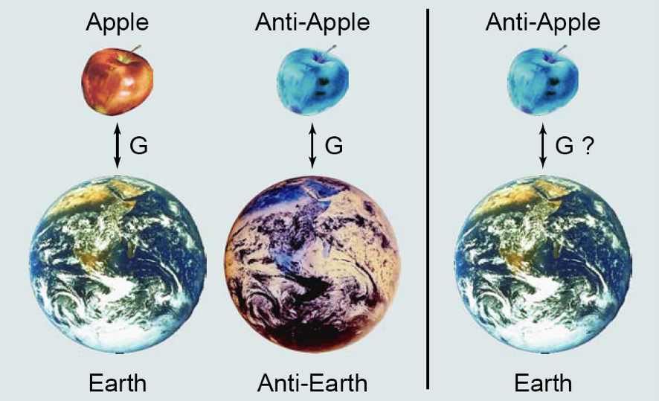
Experimente mit Antimaterie
Spektroskopie
  Vergleich der Spektren von Wasserstoff und Anti-wasserstoff
  Übereinstimmung auf < 10⁻¹⁴
Gravitation
  Keine Vorhersage für die Anziehung / Abstoßung von Materie und Antimaterie
  Antigravitation???
  bisher noch nicht gemessen
(Anti)wasserstoff
gemessen: erwartet: ???

Slide 27
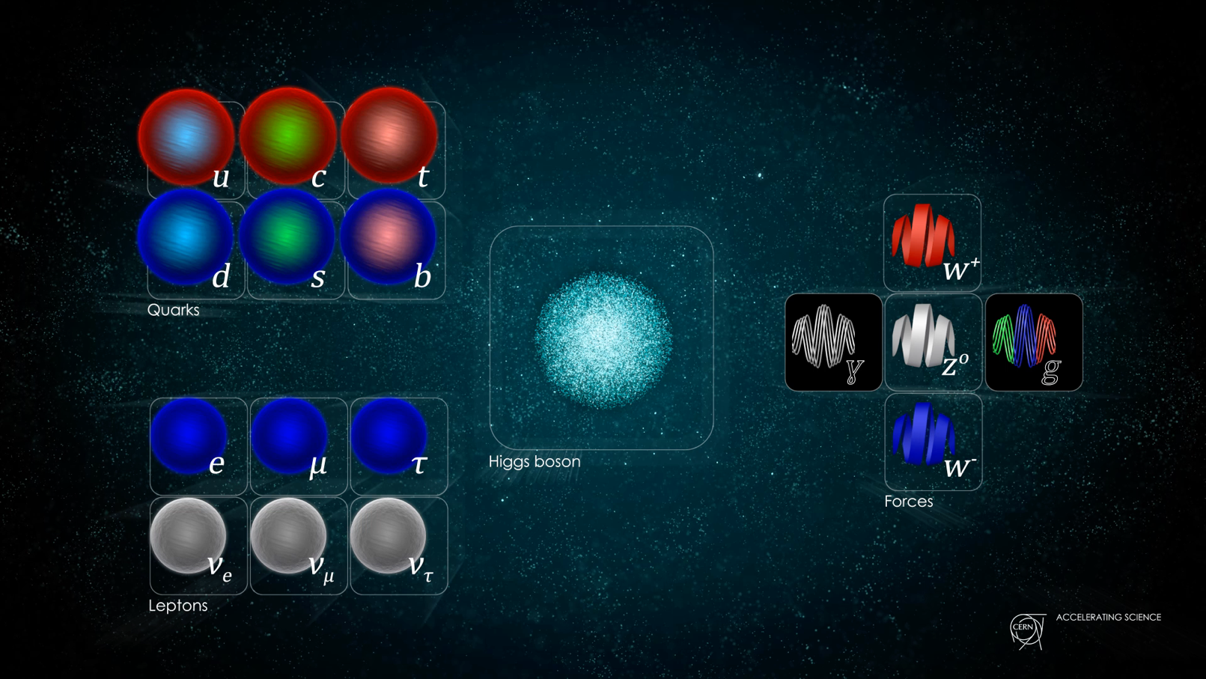
Das Standardmodell auf einen Blick
Entwickelt seit den 1960er Jahren
Masse
(Higgs Teilchen)
Atom (Kern + Hülle)
Kräfte (Kraftteilchen)
Materie (Materieteilchen)

Slide 28
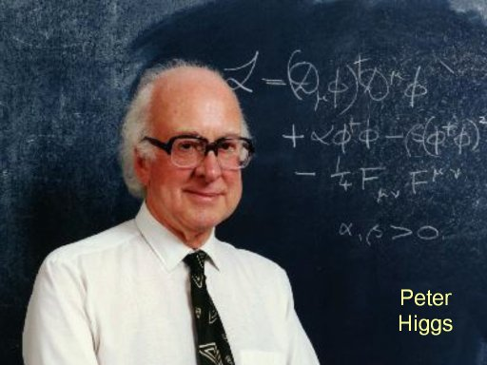
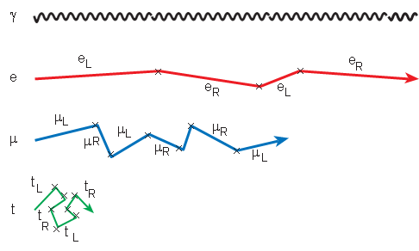
Higgs-Mechanismus
Peter Higgs
Das Standardmodell ist (war) fast komplett
  alle Materie- und Kraftteilchen wurden gefunden
    zuletzt: top-quark (1995), tau-neutrino (2000)
  aber: alle Teilchen haben im Standardmodell keine Masse
Idee von Peter Higgs (1964) und anderen
  Das Vakuum ist nie leer, sondern immer erfüllt mit einem Higgs-Feld
    Higgs-Feld ähnlich elektrischem Feld oder Magnetfeld
  Das Higgs-Feld existiert überall im gesamten Universum
    zunächst masselose Teilchen wechselwirken ständig mit dem Higgs-Feld
    Wechselwirkung verursacht “Trägheit” = Teilchen erhält träge Masse
keine Masse: Photon
geringe Masse: Elektron
mittelschwere Masse: Myon
sehr schwere Masse: Top-Quark
Higgs-Feld

Slide 29
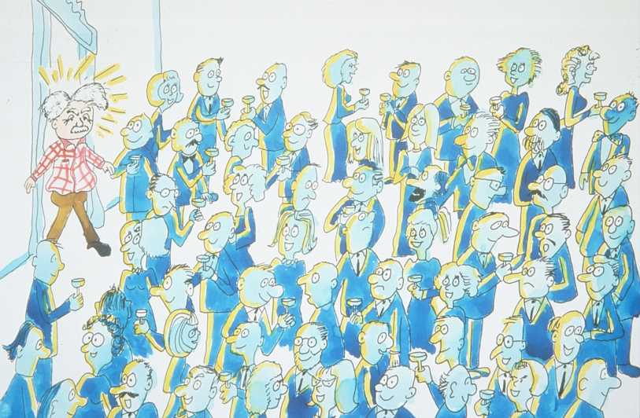
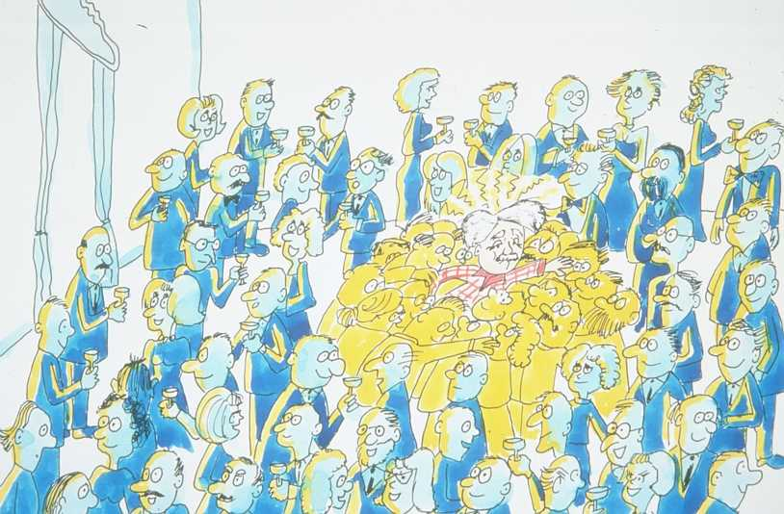
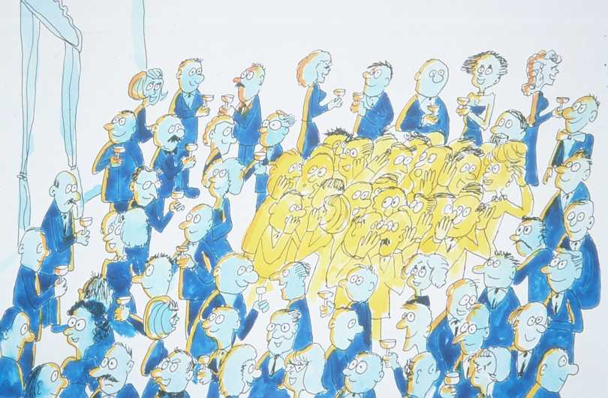
Higgs-Feld → Higgs-Teilchen
Dave Miller (UC London) 1993 zum damaligen britischen Wissenschaftsminister auf dessen Frage zur Bedeutung des Higgs-Teilchens
    …und warum er dafür Steuergelder ausgeben sollte
  Vergleich mit politischer Partei (Parteimitglieder = Higgs-Feld) und dem plötzlichen Auftreten der Parteivorsitzenden (masseloses Teilchen)
“masseloses” Teilchen
im Higgs-Feld
Spontanes Zusammenziehen des
Higgs-Feldes = massives Higgs-Teilchen
“masseloses” Teilchen
Higgs-Feld
effektives
massives Teilchen

Slide 30

Higgs-Feld → Higgs-Teilchen
Higgs-Feld = Wasserfläche, Higgs-Teilchen = Wassertropfen
Higgs-Feld
Higgs-Feld
Higgs-Teilchen
Anregung
Zerfall
Credits: stepvideolabs (2014)

Slide 31







“Spin-offs” der Teilchenphysik: medizinische Anwendungen
Hadronentherapie
Europa und Japan sind führend in Ionenstrahltherapie
Tumor
Protonen
leichte Ionen
Beschleunigte Teilchenstrahlen
~30’000 Beschleuniger weltweit
davon ~17’000 für medizinische Zwecke
Röntgen
Protonen
>70’000 Patienten weltweit behandelt (30 Anlagen)
davon >21’000 Patienten in Europa (9 Anlagen)
Bildgebung
PET Scanner
Klinischer Test in Portugal eines neuen Brustdarstellungs-Systems (ClearPEM)
Nachweis von Teilchen
PET = Positron Emission Tomography
(Positronen = Antimaterie)

Slide 32





CERN: “Where the Web was born…”
Die Idee von Tim Berners-Lee
(März 1989):
Der erste Web Server: ein NEXT computer
(Januar 1990)
Kommentar des Chefs:
“Vague but exciting…”
Screenshot
2 Jahre später im Büro
(Februar 1991)
20. Jahrestag
(März 2009)

Slide 33


CERN Beschleuniger Komplex
7 TeV (7’000’000’000’000 eV)
5
LHC
450 GeV (450’000’000’000 eV)
5
4
SPS
26 GeV (26’000’000’000 eV)
4
3
PS
1.4 GeV (1’400’000’000 eV)
2
BOOSTER
2
50 MeV (50’000’000 eV)
3
1
LINAC2
1
Start
0 eV
zum Vergleich:
1.5 eV

Slide 34


Der LHC: ~34 Jahre... und länger...
1984: Erste Ideen zum LHC (2 x 5..9 TeV)
und SSC (2 x 20 TeV),
LEP Tunnelbau beginnt
1988: SSC genehmigt (Waxahachie, Texas)
1989: Erste Kollisionen bei LEP und SLC,
F&E für LHC Detektoren beginnt
1993: SSC Bau gestoppt!!!
1994: LHC genehmigt (geplanter Start 2005)
1995: Entdeckung des top Quark am Fermilab
durch CDF (und D0),
ATLAS und CMS genehmigt
1998: Beginn des LHC Baus
2000: Ende von LEP,
kein Higgs gefunden...
2008: LHC Start
Idee 1984: LHC über
existierenden LEP Beschleuniger
1984
LEP
LHC
Plan 1990:
LHC Start 1998...

Slide 35
LHC in Zahlen
1232 Dipole, 8.33 Tesla @ 7 TeV bei 11850 A
  + 392 Quadrupole
  + 3700 Multipol-Korrektur-Magnete + 2500 andere Korrektur-Magnete
  1200 Tonnen NbTi supraleitendes Kabel mit 7600 km Länge
  gespeicherte Energie im Magnetfeld 10 GJ ( ½ LI² )
gesamte Kaltmasse: 30'000 Tonnen
  120 Tonnen suprafluides Helium (1.9 K) zur Kühlung
  Energie für Quench: 0.5 - 20 mJ/cm³ = 10⁷ Protonen bei 7 TeV
Anzahl der Stromverbindungen zwischen Magneten
  10'000 supraleitende Verbindungen zwischen Dipolen
  50'000 Verbindungen für Korrektur-Magnete
Vakuum: 10⁻¹⁰ mbar = 3 Millionen Moleküle pro cm³

Slide 36


LHC Tunnel
Umfang: 27 km
Durchmesser: 3.8 m
Umfangreiche Spitzentechnologien
  Supraleitung
  Magnete
  Vakuum
  Hochfrequenz
  Strahlkontrolle
  Sicherheit

Slide 37



gespeicherte LHC Strahlenergie
  2808 Teilchenbündel, 1.1 x 10¹¹ Protonen/Bündel @ 7 TeV
350 MJ gespeicherte Energie pro Protonstrahl
Airbus A320 (78 t) bei 340 km/h
ICE 3 Zug (420 t) bei 147 km/h
Queen Mary 2 (150’000 t) bei 4.2 Knoten (7.8 km/h)
Größtes Problem bei LHC ist die Kontrolle der gespeicherten Energie

Slide 38


Proton – Proton Kollisionen* im LHC
* = Der LHC kann auch schwere Bleikerne (Schwerionen) beschleunigen und kollidieren lassen
  Spezialexperiment für Schwerionenphysik: ALICE
Proton – Proton
(Design Parameter)
2808 x 2808 Protonenbündel (bunches)
mit 7.5 m Abstand (25 ns zeitlich)
1.1 x 10¹¹ Protonen/Bündel
~10⁹ pp Kollisionen/s
= Überlagerung von ~50 pp-Kollisionen
pro Strahlkreuzung: pile-up
~1600 geladene Teilchen im Detektor
pro Strahlkreuzung

Slide 39



Methoden der Teilchenphysik
Einstein
(1905):
Materie ist
konzentrierte Energie!
Beschleunigte
Teilchen
Materie läßt sich in
Energie umwandeln
und umgekehrt!
Detektor zum
Nachweis von
Teilchen
E = m c²
Dies nutzen wir bei einem Teilchenbeschleuniger
  Protonen werden beschleunigt ⇒ kinetische Energie
  Umwandlung der kinetischen Energie bei der Kollision in Materie
  Neue Teilchen entstehen (neue Materie) und müssen vermessen werden

Slide 40





LHC Detektoren
Vielzweckdetektoren
(gut für alles...)
ATLAS
CMS
LHCb
ALICE
Spezialdetektor für
Schwerionenkollisionen
Spezialdetektor
für Physik mit b-Quarks

Slide 41

ATLAS (A Toroidal LHC ApparatuS)
~7'000 t
Aufbau in der Kaverne
25 m
46 m

Slide 42


ATLAS unterirdische Kaverne
Große Kaverne,
2 Materialschächte 18m + 12m Ø,
2 kleine Schächte für Fahrstühle + Treppen
Länge = 55 m
Breite = 32 m
Höhe = 35 m
ATLAS Detektor im Vergleich
zum 5-stöckigen ATLAS+CMS
Hauptgebäude am CERN

Slide 43

ATLAS Barrel Toroid fertiggestellt (Nov 2005)

Slide 44

Detektortechnologie und Kunst
Bühnenbild der Oper “Les Troyens” in Valencia, Oktober 2009

Slide 45

“Erstes Higgs” am LHC (4. April 2008)

Slide 46



LHC Start – 10. September 2008
Größtes Medienevent in der Geschichte der Wissenschaft
      Top News weltweit (keine weiteren Katastrophen, Politikevents etc.)
  Eurovision live satellite feed von 9:00-18:00 + Webcast
    2500 TV Ausstrahlungen
    mehrere hundert Millionen Zuschauer
  260 akkreditierte Journalisten
    5800 Presseartikel
  100 Millionen Hits auf den CERN Webseiten
CERN Control Centre (LHC Kontrollraum)

Slide 47








LHC Start in deutschen Medien

Slide 48





Erste LHC Kollisionen bei hoher Energie
ATLAS Kontrollraum
2 × 3.5 TeV, 30. März 2010
    (noch) nicht super-spektakulär (aber es sind die ersten Kollisionen…)
ALICE
ATLAS
LHCb
CMS

Slide 49





Higgs-Teilchen Entdeckung 4. Juli 2012
François
Englert
Peter
Higgs
Joe Incandela (CMS)
Fabiola Gianotti (ATLAS)
Peter Higgs

Slide 50

Higgs Zerfall H → γγ
γ
γ

Slide 51



Higgs in den Medien

Slide 52

Higgs: Stand der Erkenntnisse
Entdeckung eines neuen Teilchens im Juli 2012
  Es ist ein Boson (Spin 0 oder 2)
  Damals nicht klar: ein Higgs?
Klar seit März 2013
  Ja, es ist ein Higgs Boson
    Spin 0 (konsistent mit Higgs)
Noch nicht klar (wird noch Jahre dauern…)
  Welche Art Higgs Boson?
    ein Standardmodell Higgs?
      dann gibt es nur ein Higgs Teilchen, DAS “Peter Higgs” Boson
    ein SUSY Higgs?
      dann sollte es mindestens 5 verschiedene Higgs Teilchen geben
    vielleicht haben wir gerade nur das erste gefunden und es kommen noch mehr…

Slide 53




Nobelpreis für Englert und Higgs 2013
“…for the theoretical discovery of a mechanism that contributes to our understanding
of the origin of mass of subatomic particles, and which recently was confirmed
through the discovery of the predicted fundamental particle,
by the ATLAS and CMS experiments at CERN’s Large Hadron Collider.”

Slide 54

Standardmodell Teilchenentdeckungen
Ist dies das
letzte zu
entdeckende
Teilchen?

Slide 55



Jenseits des Standardmodells
Im Standardmodell
  Materieteilchen = Fermionen (Spin ½), Kraftteilchen = Bosonen (Spin 1)
  Warum diese Asymmetrie (Fermionen – Bosonen)?
Erweiterung des Standardmodells durch neue Symmetrie: Supersymmetrie (SUSY)
  SUSY Materieteilchen = Bosonen, SUSY Kraftteilchen = Fermionen
  Verdopplung aller bisherigen Elementarteilchen
Neue Quantenzahl R-parity:
= +1 SM Teilchen
- 1 SUSY Teilchen
Wenn R-parity erhalten: Leichtestes SUSY Teilchen (LSP) STABIL(!!!)

Slide 56



Bestandteile des Universums
Parameter basierend auf Daten von Planck + WMAP polarisation + highL + BAO
Abgeleitete Größen
  Hubble Konstante: 67.80 ± 0.77 km s^{–1} Mpc^{–1}
  Alter des Universums: 13.798 ± 0.037 Milliarden Jahre
SUSY?
LHC???
Dunkle Materie:
25.7% ± 0.4%
Dunkle Energie:
69.2% ± 1.0%
Gewöhnliche Materie:
4.82% ± 0.05%

Slide 57
Konsequenzen für Higgs
Minimal Supersymetric Model (MSSM) hat 5 Higgs Teilchen
Leichtestes MSSM Higgs (h⁰) ist sehr ähnlich zum Standardmodell Higgs
Ist das entdeckte Higgs das leichte h⁰ im MSSM Modell?
  wenn ja → es gibt noch mehr Higgse zu entdecken
  Zerfälle von h⁰ und H_{SM} sind sehr ähnlich, 5-10% Unterschied bei Zerfallswahrscheinlichkeiten
    Zerfallswahrscheinlichkeiten müssen präzise gemessen werden → mehr Daten
Teilchen | el. Ladung | Spin/Parität | Masse
h⁰ | 0 | 0⁺ | leicht (< 133 GeV)
H⁰ | 0 | 0⁺ | schwer
H⁺ | +1 | 0⁺ | schwer
H– | –1 | 0⁺ | schwer
A⁰ | 0 | 0– | schwer

Slide 58

SUSY@LHC?
Bisher leider keine Hinweise… nur sehr viele Ausschluß-grenzen für SUSY-Teilchen mit geringer Masse (< ~1…2 TeV)
> 2 TeV

Slide 59

LHC: Wie geht es weiter?
LHC wird bis ~2037 laufen (ab 2026 mit höherer Luminosität)
7-8 TeV
13 TeV
14 TeV
HL-LHC
~3000 fb⁻¹
Run 1
Run 2
Run 3
Splices
fixed
Injectors
upgrade
New
low-β*
quads
~300 fb⁻¹
~150 fb⁻¹

Slide 60



Zukunft 1a: e⁺e⁻ @ 0.5 TeV → ILC
ILC = International Linear Collider
Elektron-Positron Collider
  0.5 – 1 TeV, 2 x 25 km Länge
    basierend auf supraleitenden Beschleunigungsstrecken (cavities)
    technologisch ausgereift
    5% “Prototyp” derzeit im Bau (freier Elektronenlaser XFEL am DESY, Hamburg)
“Higgs-Fabrik”
  Präzisionsmessungen des Higgs (und Top-Quarks)
    Vorteil gegenüber Hadron Collider: nur wenig störender Untergrund anderer Reaktionen
Japan hat Standort angeboten
  nördlich von Sendai
    derzeit Evaluierung durch japanisches Komitee
      Entscheidung Anfang 2020 erwartet
    danach (bei positiver Entscheidung) Partnersuche
      weltweites Projekt: Japan (50-60%) + europäische + US-Beteiligung

Slide 61



Zukunft 1b: e⁺e⁻ @ 3 TeV → CL
CLIC = Compact Linear Collider
Elektron-Positron Collider
  3 TeV, 2 x 25 km Länge
    basierend auf normalleitenden Beschleunigungsstrecken (cavities)
    2 Strahlen: “drive beam + main beam”
    Energieübertragung von einem niederenergetischen intensiven Strahl zu einem hochenergetischen zweiten Stahl, technologische Studie bis 2018
“SUSY-Fabrik”
  Präzisionsmessungen von SUSY Teilchen
    falls SUSY bei LHC gefunden
    komplementär zu LHC
Möglicher Standort: CERN
  entlang des Jura
  Wechselwirkungspunkt am CERN

Slide 62


Zukunft 2: neuer pp Collider → FCC
FCC = Future Circular Collider
Konzeptstudie eines 80-100 km Tunnel in der Region Genf
  mit Möglichkeiten für e⁺e⁻ (FCC-ee) und p-e (FCC-he)
Studie erstellt Ende 2018
    Entwicklung neuer supraleitender Magnete nötig (Nb₃Sn statt NbTi oder Hochtemperatur-Supraleiter)
  Physikzielsetzung
    Erfordert Hinweise von LHC oder anderen Beschleunigern auf neue Phänomene in diesem Energiebereich
16 T → 100 TeV bei 100 km
20 T → 100 TeV bei 80 km
Berlin

Slide 63
Aussichten
LHC läuft bis 2037
    Run 2 mit 13 TeV abgeschlossen, Run 3 (mit 14 TeV?): 2021-23
    ab 2026 bis ~2037: “high luminosity“ LHC
  Ziel: 3000 fb⁻¹ = 100x mehr Daten als Run 1 (Higgs-Entdeckung)
Nächster Update der European Strategy for Particle Physics bis Mai 2020
  Input (neben anderem):
    Neue Phänomene bei LHC??? → Bisher keine weitere fundamentale Entdeckung
    ILC (Higgs factory) genehmigt in Japan? → Entscheidung Anfang 2020???
    CLIC (SUSY factory) Technologie Machbarkeit, Kosten(!!)
    FCC Machbarkeit, Kosten(!!!), Physikzielsetzung?
  Output:
    Welche Richtung soll die (Hochenergie-)Teilchenphysik einschlagen?
    Was wird DAS Zukunftsprojekt des CERN nach LHC Ende ab ~2037?
Die nächsten Jahrzehnte bleiben spannend…

